Slide 1
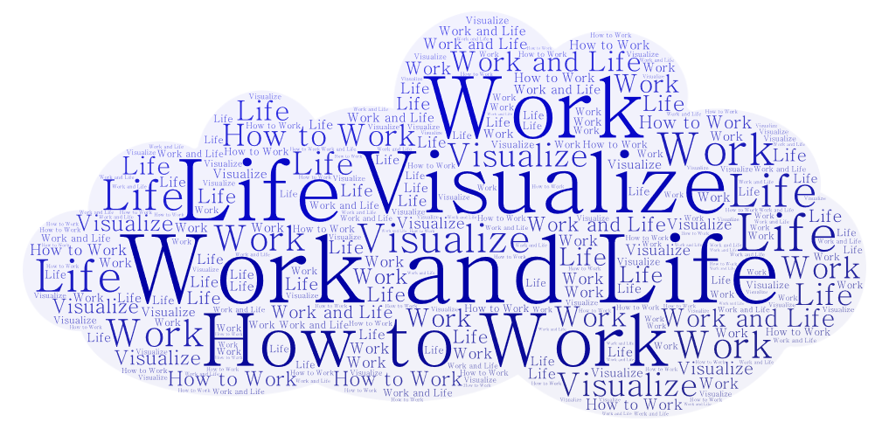
修了制作（プロジェクト）： IoTを使った「働き方改革」サービスの検証
sse02-19 : Sakai Mitsuru
2019/10/05

Slide 2

PJ概要：IoTによる働き方改革
「働き方改革」が叫ばれ久しい。各企業が各々取り組みを進めている。が、働く側の従業員には、「働き方改革」の実感がない。
「働く」側の従業員が、これを機に、自分の働き方を見直し、効率的に「働く」ことに、自分自身の『働き方』を変えていく必要がある。
IoTによる「デジタル革命」が進展している。新たなICT技術（5G, Cloud, 等）が普及する中で、働き方を改革していく時代になっている。
「働く」ことと「生活する」ことを
バランスをよくし、人生を充実させる
IoTを使った「働き方改革」サービスを検証する

Slide 3

Overview：想定サービスのコンセプト
市販のデバイスで、生活状況をセンシングする。
PC上での生産作業をモニタリングする。
仕事で使用しているツールの操作時間やドキュメントの閲覧時間を「見える化」する。
個人の視点で、「働き方改革」するには、
如何に、「生産効率」 （生産量）を高めるかを、検討するべき。
レコーディング「働き方」ダイエットしよう！
～作業量、作業時間、集中度、等を測る
～ドキュメントの作成時間、参照時間を測る
働き方が「見える」と適切な改善ができる

Slide 4















Overview：想定サービスの概要
自分の働き方を「見える化」
健康で、安心して、長く
働くために、「働き方」を
見直す
サービス・ターゲットは、「個人」
とその家族
（労務管理は目的としない）
IoT Sensor
Cloud Service
Motion Sensor
IoT収集データ
PC Operation Monitoring
見える化
Balance up
Service
JINS MEME
Service
＜見える化の対象＞
①集中度、PC操作状況
②対象成果物、生産時間
③勤務時間ー生活時間
④ドキュメントごとの作成、更新履歴
Google Timeline
GPS
JINS MEME Device
Device I/F
Smart Phone Device
Smart Band Device

Slide 5
Projectの目的：想定サービスの検証
Desirability
Viability
Feasibility
Are We Solving for the Right Pain Point?
Are We Building on our Core Operational Strengths?
Does Our Solution Contribute to Long-Term Growth?

Slide 6
Projectの進め方
Business Process Development
Business Process Planning
Business Process Design
Business Process Development
Kick-Off
DR-POC
DR-SPP
DR-RD
DR-SD
Project Management
System Development
System and
Project Planning
Requirement
Development
Basic Design /
System Design
修了制作では
ここまでが対象
SPP
RD
BD / SD
Architecture
PBL / ScopeをIterate
仮説構築-
仮説検証 paper level
Iterate
Preparation
Agile Scrum Itr1
Agile Scrum
PoC
DevOp環境構築 PBL/SBLとMVPの整合
Prototyping
DR-CD
DR-PROD
Customer
Discovery
Customer
Validation
Customer
Creation
Company
Building
EAの発見
MVPの構築ーMVPの精査
Pivot
SEARCH
EXECUTION
Customer Development

Slide 7
The Relation with The RD Phase and Other Process
Value Proposition Canvas
SCAI Graph
Open &Close Canvas
SWOT Analysis
Business Process Planning
- Business Model Canvas
- Minimum Viable Product
- Product Back Log
Requirement List
Requirement Structure
User Analysis
USE CASE Analysis
Data Analysis
RD
Service and Value Proposition
Persona Analysis
Customer Journey Map
Goal Directed Target Analysis
Paper Prototyping
EA Hearing
Customer
Development

Slide 8
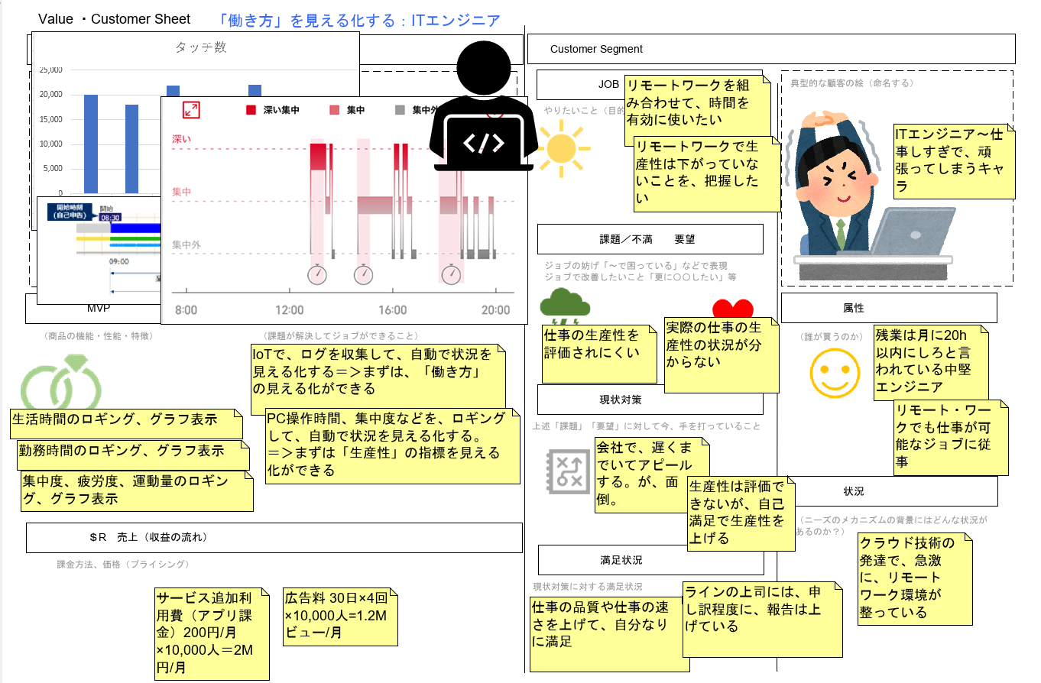
PoC時 :Value Proposition 仮説(初回)

Slide 9
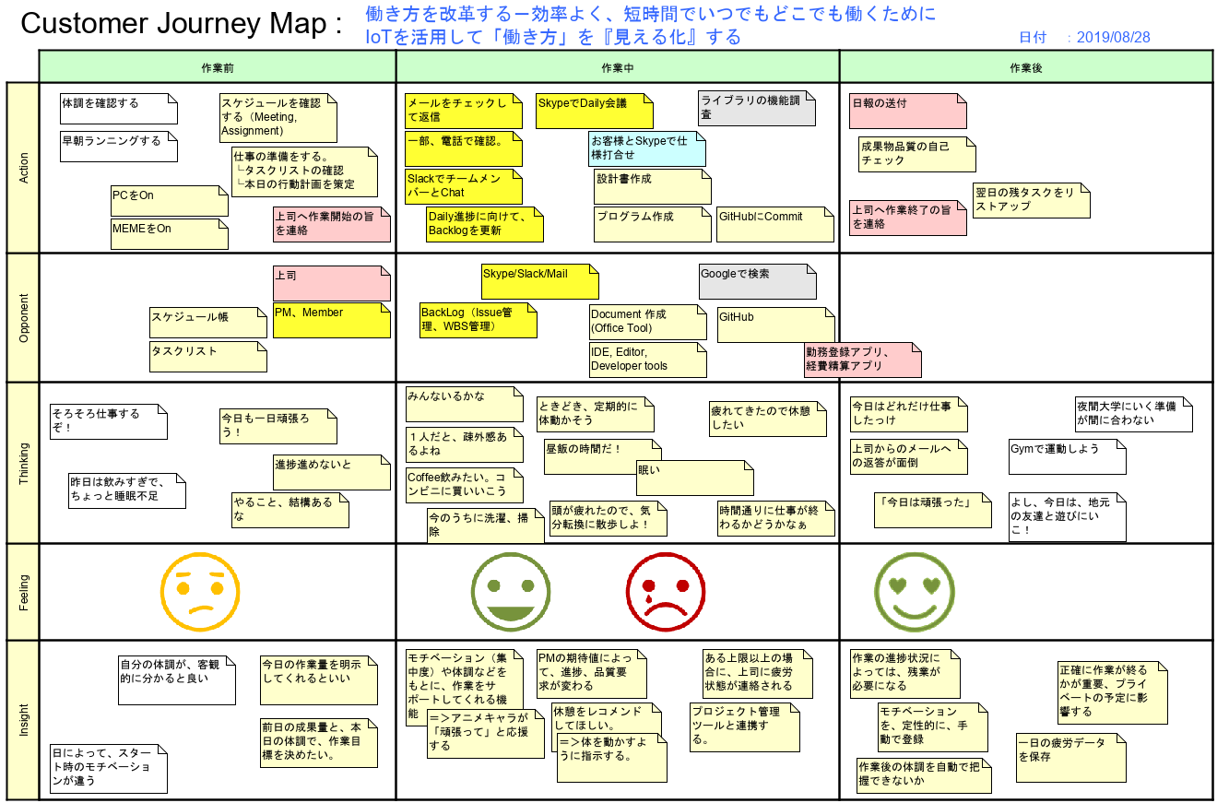
顧客開発時：Customer Journy Map

Slide 10
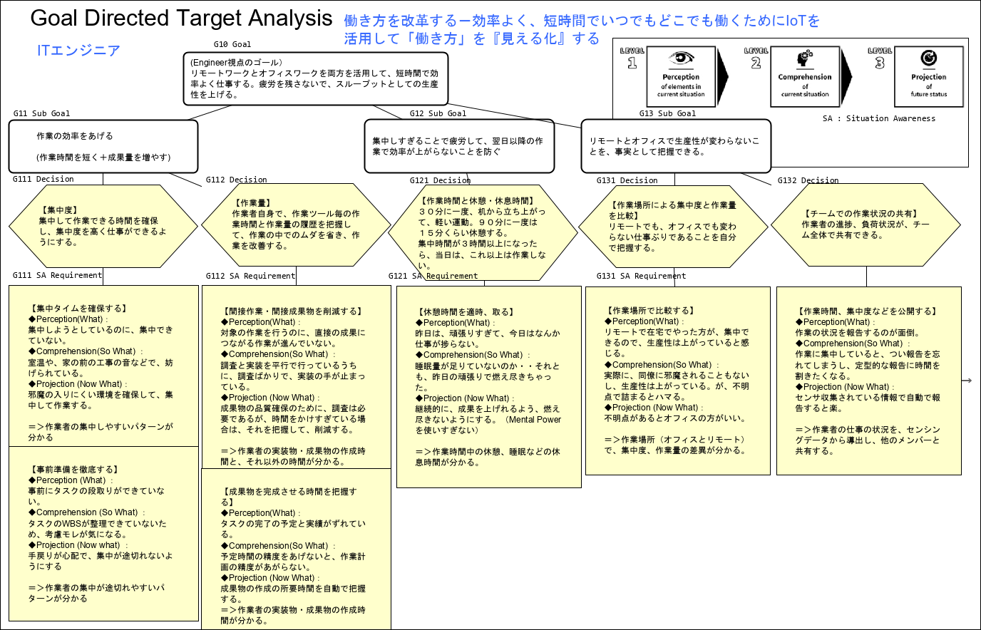
顧客開発時：GDTA

Slide 11
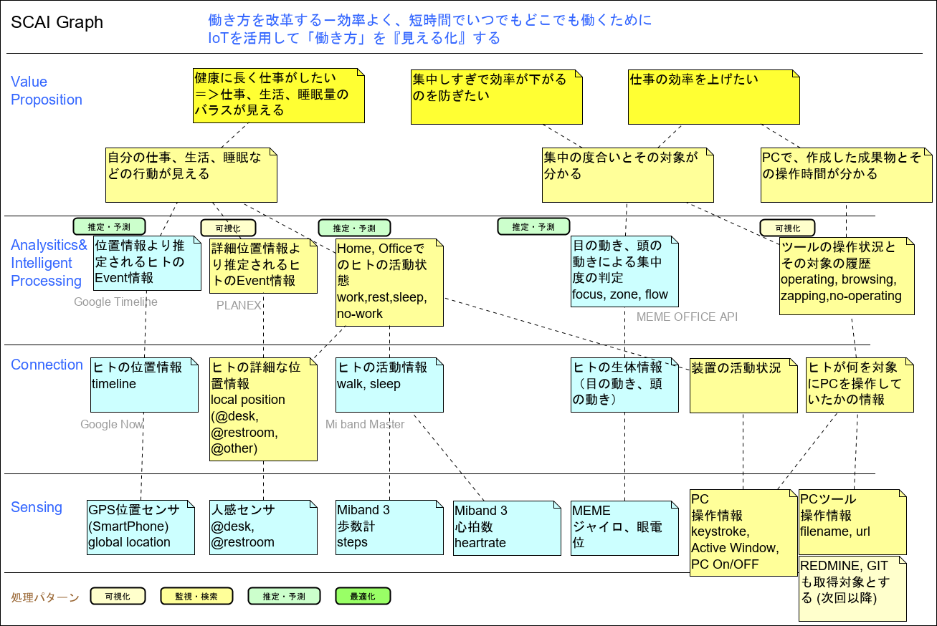
ビジネス検証：SCAI Graph

Slide 12
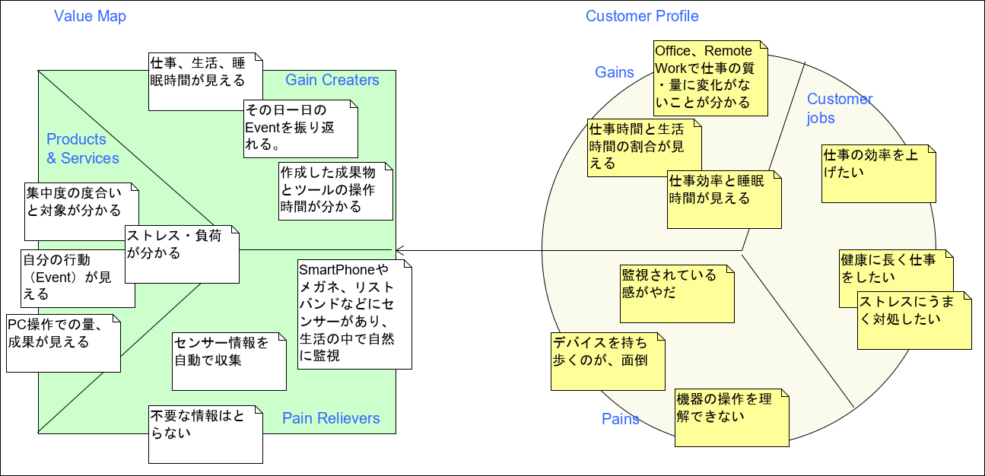
ビジネス検証：Value Proposition Canvas(最終版)
プロジェクトを評価したい
プロジェクト・ドキュメントを客観的に評価

Slide 13
提供サービスのメリット
自分の集中のパターンが分かる
人によって、集中がしやすいタイミング（午前、午後）や場所が異なる。自分にとって、集中に入りやすいパターンを把握できる。
また、曜日によっても集中できるか、ヒトによって差異があり、自分のパターンを把握できる。
集中を高めるために、不調にならないように制御することができる。集中を助ける情報を提供。
睡眠時間・・・集中するためには、メンタル・パワー（？前頭葉の一部の機能部）が集中できるだけ充足されていないといけない。それを回復するには、睡眠量を適切に取ること。
休憩のレコメンド・・・ＰＣ作業は、自律神経に不調をきたすことが分かってきている。PC作業で、交感神経と副交感神経のバランスが崩れると、やる気の減退や疲労感の発生につながる。
ブルーライト対策・・・ＰＣディスプレイから発生するブルーライト（青色の光）を浴びすぎると、誘眠ホルモンであるメラトニンを生成する材料であるセロトニンが分泌されにくくなり、しいては、不眠症を引き起こしかねない。
自分の働き方の履歴を振り返り、見直せる
働き方を計測し、その履歴をもとに「振り返り」をする。このようなログを見ることで、「ヒトは変わっていける」。レコーディング・ダイエットと同じ効果がある。
ログをもとに、自動で、報告。
仕事のログ情報をもとに、簡単な日報を生成できる。
プロジェクトで作成しているドキュメントを精査できる。
作業で作成しているドキュメントが多く、多様であれば、それだけ生産する対象作業が多くなる。
働き方改革するには、そもそも、プロジェクトの中で作成しているドキュメントをECRS（削減、統合、置換、単純化）の視点で、見直すことが必要である。
顧客開発プロセスの中で発見したValue

Slide 14





作成ドキュメントの評価例
自分の作成しているドキュメントを客観的に評価し、改善につなげる
プロジェクト期間中に作成、更新したドキュメントを判定する。
直接、成果に結びついていないドキュメントを、作成・更新・削除履歴から割り出す。
クソ・ドキュメント ：作成完了後、一度も参照されないドキュメント
＝＞プロジェクトとしては、作る必要ないドキュメントの可能性がある。
ゴミ・ドキュメント ：backupなどのフォルダに移動されたり、削除されたドキュメント
＝＞プロジェクトとしては、計画ミスで作成した可能性がある。
ダメ・ドキュメント ：作成の進捗が80%になった後に、作成時間の２倍以上の修正時間を
かけている。
＝＞当初の作成完了時のドキュメント品質が劣悪か、本来の目的にあわないドキュメント
であった可能性がある。
グッド・テンプレート：対象ドキュメントをもとに、他のドキュメントを生成していると
判断されるドキュメント
グレート・ドキュメント：プロジェクト期間中に、何度も参照されているドキュメント
参照時に、 「いいね」を押し、いいねが多いほど、よいドキュメント。
チームでドキュメントを共有している場合は、チームメンバーのドキュメントの作成、
更新、参照とその時に、Active Windowで参照しているなどの情報で評価する。

Slide 15
プロトタイプ（画面例）

Slide 16
本検証で得たこと
検証プロセスの効果
従来のシステム化プロジェクトにおける工程（システム化計画ー要件定義ー基本設計ーシステム設計）と 顧客開発、ビジネス開発のプロセスを平行して実施。
プロジェクトで利用するドキュメント間の整合を高めることができた。
ユーザ中心設計を適用
ユーザの感情などによりそったワークを行うことで、ユーザ視点での機能設計に結びつけることができた。
プロトタイプでのフィージビリティの確認
プロトタイプを作成することで、要求を実現するための機能の実装検証ができた。
顧客開発・ビジネスモデル開発のなかでの
システム設計・プロトタイプ作成のプロセスを確認できた。

Slide 17
Appendix

Slide 18
IT Engineerとしての働き方改革とは
Closed-Network system
1970年代～
社会インフラシステム、銀行勘定系システム
SI市場の形成
25年間
1980年代～
企業内業務基幹システム（汎用機）
Closedな技術、ClosedなNetwork（Central Computing－Terminal Device）
でClosedな環境で設計、開発。
SI /PM, Waterfall, HW->SWへ
1990年代～
分散、C/Sシステム
KPI : QCD
請負(人月)
～160h/月で契約
Open-Network system
Openな技術、ClosedなIntra Networkで
Closedな環境で設計、開発。
2000年代～
Webシステム
徐々に、NetworkがOpen化
25年間
Openな技術、OpenなNetwork
でOpenな環境（Cloud）へ
Collaboration, Agile
Cloud Network System
2020年代～
Cloudシステム
KPI : CS
チーム開発
価値提供、生産性
チームへの貢献

Slide 19







System Architecture (Network Architecture)
IoT Sensor
Cloud Service
Google Cloud Platform
Motion Sensor
SmartPhone
function
PC Operation Monitoring
Firebase
BigQuery
DataFlow
Pub/Sub
Desktop
function
Browser
function
function
JINS MEME
Service
Google Timeline
GPS
JINS MEME Device
Device I/F
Smart Phone Device

Slide 20
Data Analysis: 働き方と生活のsensing
No | 対象の情報（時系列） | 説明
a | 対象の位置情報 location | 対象のヒトが、いつどこに何時間いたかの情報
a-1 | ● 地図上のGPS位置データ | 対象のGPSで取得できる位置情報(timeline)
a-2 | △ 観察点（desk, restroom)との近接状況として詳細位置データ | 対象が、ある観察点の近傍にいるか否かの情報※1(local position) (対象観察点は、@deskと@restroomの２点を対象とする）
b | 対象の活動情報 Event | 対象のヒトが、いつ何をしているか（作業 work [ operate, talk]、休憩rest、移動move、生活life、就寝sleep）
b-1 | 〇 作業(work [ operate, talk])をしている状況 | 作業に使う装置の操作状況の情報※2 （装置を操作する際の手の動きによりoperate状況を導出※） （装置に対する音声発話の状況によりtalk状況を導出△）
b-2 | △ 休憩(rest)をしている状況 | 装置の操作状況の情報＋観察点との近接情報により休憩状況(rest)を導出
b-3 | ● 移動(move)している状況 | 対象の移動状況の情報 （センサから取得できる歩数walk＋GPS情報から取得できる移動状態により導出）
b-4 | △ 生活(live)している状況（●就寝(sleep) ※他は対象外） | 対象の活動状況 （センサから取得できる歩数(step)、心拍数(heart count)により導出）
c | 対象の意識状況 consciousness | いつ、どのような意識状態かの情報
c-1 | 〇 対象の集中度(focus) | 対象の集中度合い(focus) （センサから取得できる目の動き、頭の動きにより導出）
※1 仕事を行う際は、 deskの観察点に近接していることを前提とする。
人感センサにて、観察点の近接にいるか否かを取得。
※2 仕事を行うには、機器として、PCを利用していることを前提とする。
常駐ソフトにて、Active Windowに対するkey Stroke数、mouse click数を取得。

Slide 21
Data Analysis: sensing data and state of human
対象 | データ | センサー | 取得可能な状態 | RAWデータ
位置情報 | 1. GPS位置データ timeline | GPS sensor on Smart Phone | stay, transportation, walk, run, cycling | 位置状態の開始ー終了時間
 | 2. 詳細位置データ position | Motion sensor on Smart Home | @desk, @restroom | 1分毎の存在状態 (Sensorから～2.5m以内にいるか否か(0,1))
活動情報 | 3. 活動データ lifelog | Activity sensor on Smart band | steps, sleep | 1分毎のstep数, 睡眠の開始ー終了時間
 | 4. 詳細活動データ keylog | Key logger (PC) | operating, browsing, no-operation, | 1分毎のoperation数, PC起動ー終了時間 onoff
意識情報 | 5. 意識データ meme | JINS MEME Office | focus (zone, flow) | (調査中)
コト情報 | 6. Eventデータ | - | - | Calendar API, GitHub API

